Slide 1
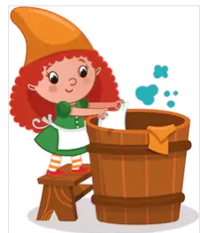
Τα γενέθλια της κυρίας Πραμ Πραμ
Η κυρία Πραμ Πραμ αφού έπλυνε καλά το δικό της σπίτι, ετοιμάστηκε να πάει στο σούπερ-μάρκετ για να αγοράσει λιχουδιές για το πάρτι της.

Slide 2
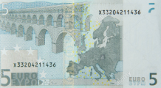




Τι αγόρασε | Πόσα λεφτά έδωσε
5 σακούλες πατατάκια
5 σακούλες καραμέλες
5 σοκολάτες
20 τσίχλες

Slide 3
Πόσα λεφτά έδωσε συνολικά;
Υπολογίζω κάνοντας την πράξη είτε
κάθετα με χαρτί και μολύβι είτε με το μυαλό!!!

Slide 4
Τι αγόρασε | Πόσα λεφτά έδωσε
5 σακούλες πατατάκια
5 σακούλες καραμέλες
5 σοκολάτες
20 τσίχλες
7 + 3 + 9 + 2 = 21 €

Slide 5
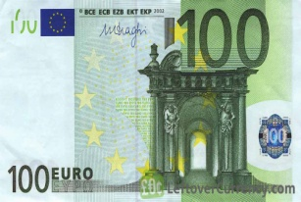
Η κυρία Πραμ Πραμ έδωσε στο ταμείο….
100€
Πόσα χρήματα της έμειναν για να αγοράσει ρούχα για τη γιορτή της;;

Slide 6
100€
Ε Δ Μ
1 0 0
- 2 1
7 9 €
10
10
1
1
Απάντηση: Της έμειναν 79 € .

Slide 7



  Η κυρία Πραμ Πραμ έφερε τους καλεσμένους
  της με άμαξες... Πόσοι καλεσμένοι ήρθαν στη γιορτή της;
24
27
25

Slide 8
  Δ Μ
  2 7 ①
  2 4
  + 2 5
  7 6 καλεσμένοι
  Απάντηση: Ήρθαν 76 καλεσμένοι.
27
24
25

Slide 9
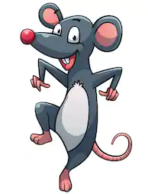
Αν όλοι μαζί, καλεσμένοι και
ποντικοί-οδηγοί, ήταν 90 μέσα
στις άμαξες, πόσοι ήταν οι ποντικοί- οδηγοί;
;

Slide 10
          Δ Μ
          9 0
          - 7 6
          1 4 ποντικοί- οδηγοί
          Απάντηση: Οι ποντικοί οδηγοί ήταν 14.
10
1

